Slide 1
Centre Hospitalier Universitaire Constantine Service De Neurologie Pr. A.HAMRI
Centre Hospitalier Universitaire
CONSTANTINE Faculté de Médecine
LES SYNDROMES NEUROLOGIQUE PARTIE 2
Dr. REZIGUE
2021-2022

Slide 2
Plan du cour
I- LE SYNDROME NEUROGENE PERIPHERIQUE
II- LE SYNDROME MYOGENE OU MYOPATHIQUE
III- LE SYNDROME MYASTHENIQUE
IV – LE SYNDROME PARKINSONIEN

Slide 3
I- LE SYNDROME NEUROGENE PERIPHERIQUE
SNP est défini par l’ensembles des symptômes: cliniques , biologiques , électriques et histologiques Résultant d’une atteinte du système nerveux périphérique à n’importe quel point de :
son trajet (racine, plexus, tronc nerveux) .
son origine (corne antérieure de la moelle /gonglion rachidien / noyaux des nerfs crâniens) .

Slide 4
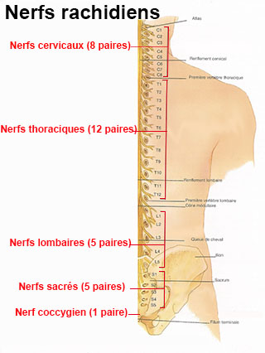
SNP :
*les N rachidiens en connexion avec la ME.
*les N crâniens qui émergent de l’encéphale.
Les N rachidiens :
31 paires :
*8 paires cervicales
*12 paires thoraciques
*5 paires lombaires
*5 paires sacrées
* 1 paire coccygienne

Slide 5
Le Nerf périphérique fait intervenir 3 contingents :
moteur : fait de fibres nerveuses efférentes
sensitif : fait de fibres nerveuses afférentes
végétatif : fait de fibres végétatives

Slide 6
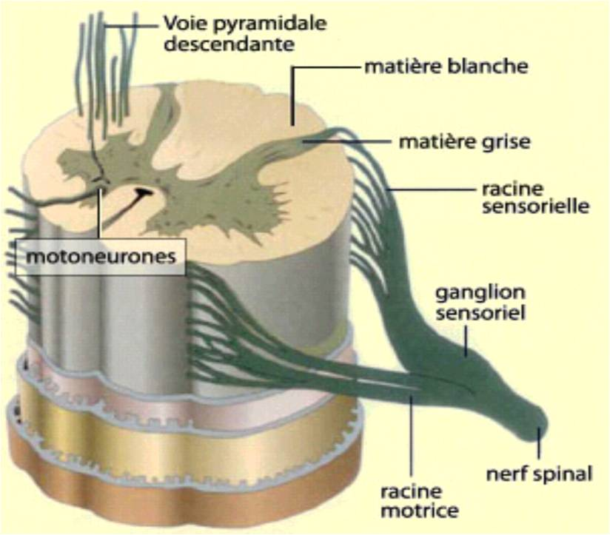
Les N rachidiens sont constitués par l’union de 2 racines :
une motrice antérieure ( racine ventrale)
et l’autre sensorielle postérieure ( racine dorsale )

Slide 7
Sémiologie clinique
1.Signes fonctionnels:
→Faiblesse musculaire , fatigabilité marquée lors des mouvements fins , lourdeur…
→Crampes : Fréquentes dans les polyneuropathies(alcoolo-carentielles ; urémique ; CMT; et dans les atteinte de la corne antérieure)
→Troubles sensitifs divers :
Douleurs (décharges électriques, brûlures, crampes au repos)
Paresthésies (fourmillements, picotements)

Slide 8
2.Troubles moteurs :
Déficit moteur :
affectant à la fois la motricité volontaire, automatique et reflexe.
d’intensité variable(d’une simple diminution de la force musculaire jusqu’à à la paralysie complète) .
Cette force sera appréciée par le testing musculaire analytique:
5: force normale
4: mouvement actif possible contre pesanteur et contre résistance.
3: mouvement actif possible contre pesanteur.
2: déplacement possible sans pesanteur.
1: contraction faible sans déplacement possible.
0: absence de contraction.
Le plus souvent distal ,peut être proximo-distal à prédominance distal rarement proximal (pseudomyopathique)
Diffus ou localisé ; la répartition des groupes musculaires paralysés constitue un élément essentiel dans la localisation topographique.

Slide 9
les réflexes ostéo-tendineux:
souvent abolis, Due à l’interruption de l’arc réflexe
Les reflexes cutanés (abdominaux, crimasteriens et plantaires) sont abolis lorsque l’arc reflexe qui les concerne se trouve interrompu.
Hypotonie:
il s’agit de paralysie flasque ,s’accompagnant d’une augmentation de la passivité et de l’extensibilité
Amyotrophie:
Due à la dénervation musculaire
sa répartition est schématiquement identique à celle de la paralysie ( souvent distale).
d’ Installation progressive ;
Reste discret dans les neuropathie démyélinisantes
Fasciculation:
Contractions musculaires très brèves, superficielles, localisées à une partie d'un muscle, ne déplaçant pas le segment de membre, bien visibles à jour frisant, survenant spontanément ou après percussion du muscle.
Traduisent l’activité spontanée d’unités motrice
Rares au cour des neuropathie, Présents surtout dans les atteintes de la corne antérieure (quasi pathognomonique) et parfois lors des lésions radiculaires.
Réponse idiomusculaire: Présente
Hypertrophie des troncs nerveux :

Slide 10
3.Trouble de la sensibilité:
paresthésie :
Signe d’appel de plus fréquent
sensation spontané anormale engourdissement, picotement fourmillement
impression de marcher sur le coton (atteinte des grosse fibres)
Sensation de pied brulant (lésion des fibres thermoalgésique)
dysesthésie: groupe toute les modifications de la perception objective autre que l’hypoesthésie et l’anesthésie (retard de perception ,fusion ,sommation ,épuisement ,erreurs de localisation ,altération de la sensation
hyperpathie: réponse exagérée et persistante parfois explosive à des stimulis non douloureux répétitifs dont le seuil est augmentée
hyperalgésie: réponse exagérée à une stimulation normalement douloureuse
allodynie :douleur déclenchée par une stimulation normalement non douloureuse
La douleur neuropathique:
souvent distale à type de brulure ou morsure(N.diabétique/N.toxique)

Slide 11
Hypoesthésie:
- Classique en gants ou en chaussettes(PRN)
- Hypoesthésie de topographie radiculaire ou tronculaire
Troubles de la sensibilité superficielle : tact, thermoalgésie en cas d’atteinte des petites fibres.
Troubles sensitifs profonds :
par atteinte des fibres myélinisés de gros calibre : diminution de la sensibilité vibratoire, altération du sens de position, ataxie : signe de Romberg , marche talonnante, ou tremblement d’attitude des extrémités des membres.

Slide 12
4.Troubles trophiques:
Rencontrés dans les neuropathies avec atteinte thermoalgésique ou atteinte végétative
Au début :peau sèche ,fine, lisse
plus tard: infections rapides non douloureuses, ulcération des orteils
Les lésions peuvent être d’emblée articulaire .
5.Signes végétatifs :
-Hypotension orthostatique sans accélération compensatrice du pouls ;
-Troubles de la sudation : anhidrose ou hypersudation ;
-Anomalies pupillaires ;
-Impuissance (neuropathies diabétiques)
-Troubles urinaires
-Troubles digestifs : diarrhée motrice, gastroparésie…

Slide 13
Formes topographiques
A-corne antérieure:
Déficit moteur pur souvent proximal
Abolition des réflexes ostéo-tendineux
Fasciculation+++
EMG: type neurogéne avec potentiels géants de grandes amplitude
Etiologie: - Poliomyélite antérieure aigue
- SLA
- SMA
B-atteinte radiculaire:
Troubles sensitifs:
-douleur à trajet bien défini qui est celui de la racine lésée ,fixe, permanente , exacerbée par la toux la défécation
-les signes objectifs sont souvent absents
Troubles moteurs: correspond au muscle innervé par la racine lésée tout en sachant qu’aucun muscle ne reçoit son innervation d’une seule racine

Slide 14
Aréflexie par l’atteinte de l’arc réflexe ( att L4 →R rotulien abolis)
Trouble végétatifs vasomoteurs ( thermique ,sudation ) et parfois trouble trophique
EMG: fait la différence entre atteinte radiculaire et tronculaire
On peut avoir une atteinte mono / pluri radiculaire:
→atteinte monoradiculaire:ex: sciatique (L5-S1) névralgie C7-C8
* étiologies : hernie discale, arthrose , tumeur, causes infectieuses (méningo-radiculite,syphilis) , causes traumatiques , dégénérescence chronique…
→atteinte pluriradiculaire:
syndrome de la queue de cheval : atteinte des racines de
L2 → S1:
troubles sensitifs: surtout anesthésie au selle
Troubles moteurs d’un ou de deux membres inférieure
Troubles généto-sphinctériens: impuissance,frégidité, incontinence urinaire et anale
Etiologies: tm intra/extra dural, traumatisme ,cause infectieuses …

Slide 15
C-atteinte plexuelle:
Le plexus est formé de plusieurs racines
Les deux(2) principaux plexus sont :
brachial → membre supérieur
lombo-sacré → membre inférieur
Syndrome radiculaire sup (C5- C6)
Syndrome radiculaire moy (C7)
Syndrome radiculaire inf (C8- T1) sd de pancoast tobias
Plexus lombaire : L1 L2 L3 L4
Plexus sacré : L5 S1 S2 S3 S4 S5

Slide 16
D- atteinte tronculaires:
- déficit à systématisation tronculaire
-déficit sensitif dans le territoire d’innervation du nerf
-aréflexie ou hyporéflexie
-trouble trophique cutanés
1- les mononeuropathies:
Atteinte d’un seul nerf
Membre supérieur : N radial; cubital; médian
- Membre inférieur : N SPE, SEI , crural
Etiologie: traumatique - la compression
2-mononeuropathie multiples
Sd neurogéne périphérique pluri focale
Habituellement bilatérale et asymétrique et asynchrone (att de plusieurs troncs nerveux)
Etiologie: vascularites; sd paranéoplasique

Slide 17
3-polyneuropathies longueur dépendantes:
atteinte bilatérale et symétrique des troncs nerveux à prédominance distale et d’installation progressive
elle touche surtout les fibres les plus longues en conséquence le déficit moteur prédomine sur les loges antéroexternes des jambes, entraînant un steppage bilatéral, les troubles sensitifs ont une topographie dite en chaussette.
4- polyradiculonévrites :
Atteinte diffuse et symétrique des racines et des nerfs touchants à la fois les N rachidiens et crâniens
D’installation aigue (PRNA) , subaigüe ou chronique (PRNC)
Tableau le plus fréquent : sd de Guillain Barré

Slide 18
II- LE SYNDROME MYOGENE OU MYOPATHIQUE
c’est l’ensemble des manifestations cliniques, biologiques, électriques et histologique résultant de l’atteinte de la fibre musculaire striée .

Slide 19
C/ NP bactériennes:
signes fonctionnels ou signes d’appels
Faiblesse musculaire :retentissant sur les activités motrices courantes
-diminution de la capacité à courir
-difficulté de la marche avec fréquence des chutes
-à monter les escaliers
-à soulever des charges lourdes ,à se raser ou se coiffer
-à se relever d'une position assise ou accroupie
-elle peut se manifester par un ptosis, une diplopie, un trouble de la déglutition .
chez l’enfant de moins de 2 ans la faiblesse musculaire se manifeste
Par:
- une hypotonie
- un retard des acquisitions posturales et surtout des
changements de posture,
- une immobilité des membres déficitaires (position de
batracien en position allongée, cuisse dans le plan du lit
en position assise)

Slide 20
Crampes : contraction musculaire douloureuse survenant au repos ou a l’effort le muscle est douloureux et induré .
-Elles doivent être distinguées des phénomènes myotoniques qui ne sont généralement pas douloureux.
-Elles peuvent s’observer en dehors de tout déficit de la force musculaire
myalgies au repos: motif très fréquent de consultation font penser d’abord a une myopathie inflammatoire(dermatomyosite ou polymyosite associées a des arthralgies),parfois déclenchées a l’effort

Slide 21
Classiquement un syndrome myogène :
Un Déficit moteur
Une modification du volume musculaire
Modification de la contraction, de la décontraction et des reflexes

Slide 22
1- Déficit moteur :
L’atteinte de la ceinture pelvi-trochantérienne est le mode de début le plus fréquent dans la forme des ceinture, qui se voit dans plusieurs myopathies ; touche les muscles: psoas , quadriceps , les adducteurs et les muscles para vertébraux entrainant:
-difficulté à se relever de l’ accroupissement sans prendre appui sur le sol :signe de tabouret
-impossibilité de se relever de la position assise sans prendre appui avec les mains sur les genoux : signe du Gowres
-une démarche lente dandinante avec a chaque pas une inclinaison du corps vers le membre qui prend appui sur le sol (déficit des muscle moyen et petit fessier)
-difficulté a monter les escaliers

Slide 23
la Ceinture scapulo-humérale : surtout des muscles :grand dentelé, deltoïde, le trapèze,les pectoraux et le biceps brachial :
-difficulté à lever les bras au dessus de la tête exemple: de se peigner
-chute du moignon de l’épaule
-décollement des omoplates (scapula alatae )
Déficit moteur des muscles du tronc : muscles para vertébraux cervicaux; muscles axiaux dorso-lombaires entrainant une difficulté à se relever d’une position couchée ;D'une incapacité a se retourner dans son lit ; un trouble de la statique vertébrale.
Les muscles de l’extrémité céphalique : Un faciès inexpressif avec effacement des rides ; Une occlusion palpébrale incomplète ou le patient dort les yeux ouvert ; Atteinte des muscles oculomoteurs: un ptosis( uni ou bilat), une ophtalmoplégie.
Atteinte pharyngo-laryngée : formes dites bulbaire rarement inaugurale et isolé elle est tardive et constitue un élément de gravité(perte de poids,survenue d’une pneumopathie de déglution) entraine une dysphagie, une dysphonie;nasonnement par déficit des muscles pharango-laryngés (a un stade évolué) .

Slide 24
Déficit moteur des muscles distaux des membres :
Avant bras et mains : difficulté à réaliser les mouvements fins des doigts:boutonner les vetements, ouvrir une porte taper sur une machine faire des nœuds .
les Membres inférieures :
la loge antero-externe : (jambier antérieur, péroniers latéraux)
Impossibilité à se tenir sur les talons avec un steppage et une tendance a trébucher
la loge postérieur : (triceps sural, jambier postérieur ) :difficulté à se tenir sur la pointe des pieds ,a monter rapidement les escaliers et a courir , marche trainante

Slide 25
2-MODIFICATION DU VOLUME MUSCULAIRE
Amyotrophie musculaire:
-De même topographie que le déficit moteur(proximale et bilatérale) et de sévérité variable (concerne surtout les muscles déficitaires)
*Peut manquer au début de l'évolution ou dans certaines affections musculaires peu sévères .
*L’amyotrophie est parfois plus évidente que la faiblesse musculaire notamment chez le petit enfant.
*Parfois, on peut observer des « boules » intramusculaires à la contraction traduisant une atrophie focalisée au sein d'un muscle

Slide 26
Hypertrophie :plus évocatrice
elle est compensatrice du déficit moteur par augmentation du nombre et la taille des fibres musculaires.
Association hypertrophie atrophie: est très évocateur du diagnostic de DMP ; peut siégé sur le même muscle .

Slide 27
3- LES REFLEXES
-les reflexes ostéotendineux :conservés habituellement, peuvent êtres abolis lorsque l’atrophie ou le déficit moteur sont anciens et sévères .
-la réponse idiomusculaires : absence de contraction en masse a la
percussion d’un muscle(abolie ou diminuée), signe précoce avant même une atrophie musculaire apparente.

Slide 28
4- La MYOTONIE
Se définie par une lenteur à la décontraction musculaire , après une contraction d’une certaine intensité.
-Indolore , augmentée par le froid, le repos musculaire et les émotions , atténuée par la chaleur améliorée par la répétition du geste .
- Le plus souvent active et spontanée(dynamique), lors de la contraction volontaire; apparaissant après certains efforts ou déclenchée à la percussion du muscle (myotonie mécanique ou provoqué), bien visible sur la loge thénar ou les muscles masticateurs (bourrelet myotonique)
5-Rétraction musculaire et tendineuse:
Les rétractions musculaires correspondent à un raccourcissement du muscle en dehors de toute contraction active. Fréquentes et précoces .

Slide 29
III- LES SYNDROMES MYASTHENIQUES
les syndromes myastheniques : constituent un groupe d’affections dues à l’atteinte de la jonction neuromusculaire à ces différents versants: pré-synaptique/synaptique/post-synaptique.
Et dont la semiologie différe en fonction du versant atteint.

Slide 30
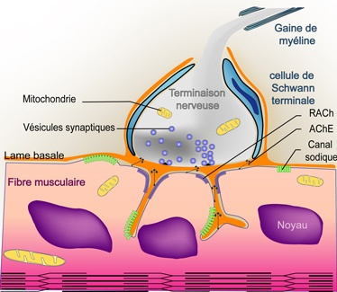

Slide 31
Physiopathologie :
Bloc pré-synaptique:
Défaut de resynthèse et stockage de l’acétylcholine (déficit en acétylcholine transférase).
Rareté des vésicules synaptiques.
Défaut de libération de l’acétylcholine (botulisme , syndrome de Lambert Eaton).
Bloc synaptique:
Déficit en acétylcholinesterase.
Bloc post-synaptique:
Anomalies cinétiques du récepteur d’acétylcholine(canal lent , canal rapide).
Déficit en récepteur de l’acétylcholine (myasthénie auto-immune).
Anomalie du canal sodique musculaire.
blocage compétitif (curare).

Slide 32
Clinique:
phenomene myasthenique : Fatigabilité musculaire anormale rétrocèdent spontanément au repos ou sous anticholinestherasique .
la symptomatologie est transitoire , fluctuante et variable au cours de la journée et d’un jour a l’autre.
Diminution progressive et rapide de la force musculaire qui apparait au cours d’un effort répété ( abscence du déficit au repos) pouvant aller jusqu’à la paralysie complète.
La fatigabilité s’accroit au cours de la journée(max le soir) et se corrige au repos et sous anticholinesterasiques
Distribution très variée du trouble moteur qui ne répond ni à une systématisation neurogéne ni myogène.

Slide 33
Topographie:
Muscles oculaires :
Ptôsis : uni ou bilatéral fréquemment asymétrique.
Fluctuant dans la journée(+marqué le soir).
C’est un ptôsis à bascule évocateur
Ophthalmoplegies partielles: une diplopie intermittente aggravée par l’effort de lecture et la fatigue allant à l’ophtalmoplégie complète(nette le soir),peut simuler une
paralysie supra nucléaire.
Atteinte oculomotrice variable dans le temps et mal systématisée avec une motilité intrinsèque toujours respectée.

Slide 34
Muscle d’innervation bulbo protubérantielle
-Troubles de la phonation : Parole normale au début d’une conversation puis devient rapidement nasonnée et inintelligible.
Elle est de nouveau perceptible après un moment de repos.
-Trble de la déglutition: Dysphagie alors qu’au début la déglutition était normale.
-Paralysie vélo palatine : Rejet des liquides par le nez.
- Fausse routes possibles ,signe de gravité .
- Mastication : Difficile ,à la fin du repas la mâchoire inférieure a tendance à tomber obligeant le malade à la soutenir avec la main.
- Muscles de la face: Atteinte bilatérale ,asymétrique réalisant un faciès myasthénique donnant un air de famille avec:
- Affaissement des plis du visage.
- Effacement des rides et rareté de la mimique.
- Occlusion incomplète des paupières.
- Chute de la mâchoire inférieure.
- Lèvres entre-ouvertes.

Slide 35
Muscles cervicaux :
Chute de la tête en avant par faiblesse des muscles
extenseurs du cou compensée en soutenant le menton par la main.
Muscles des membres :
A prédominance proximale avec difficulté à monter les
escaliers et démarche dandinante pseudo myopathique
Muscles du tronc (intercostaux et diaphragme) :
Accélération du rythme respiratoire à l’effort voire
véritable suffocation faisant la gravité de la maladie et
imposant le transfert en unité de soins intensifs.

Slide 36
ans les formes frustes le phénomène myasthénique doit être recherché par:
Test de répétition des mouvements:
- Abduction répétées des bras
- Accroupissement
- Occlusion répétés des paupières
- Fixation latérale du regard prolongées
Manœuvre de Mary Walker:
Très évocatrice mais inconstante , elle consiste a placer un garrot à la racine du bras ou un tensiomètre gonflé a 20 mm hg au dessus de la PAS du patient puis a effectuer des efforts répétés de contraction des muscles de la main et de l’avant bras lors de la levée du garrot on observe le retentissement à distance avec par exemple l’accentuation d’un ptosis.

Slide 37
Test du glaçon:
Consiste à appliquer un glaçon sur la paupière fermée pendant 04 minutes . Le test est positif si le ptosis disparait transitoirement.
Le reste de l’examen neurologique est normale en dehors d’une amyotrophie tardive qui est possible.

Slide 38
IV- LE SYNDROME PARKINSONIEN
Ensemble des symptômes et signes résultant traduisant une lésion ou plus souvent un dysfonction-nement du système dopaminergique nigro-strié ; associer des signe moteur et non moteur .
La Triade classique plus ou moins complete :
- Akinésie , bradykinésie , hypokinésie .
- Hypertonie plastique .
- Tremblement de repos .

Slide 39
Tremblement parkinsonien:
- De repos
- Unilatéral ou très asymétrique .
- Faible amplitude
- Lent (4 à 6 cycles secondes)
- Extémités du membre superieur: mouvement d’émiéttement , rouler une cigarette
- Membres inferieurs: mouvement de pédalage .
- Sensible au stress, calcul mental .
- Disparait au mouvementt volontaire et pendant le sommeil
- Souvent unilatéral .
- Ne touche jamais la tête, parfois le menton .
- Peut s’associer à un tremblement d’attitude .

Slide 40
Akinésie, Bradykinésie:
akinésie = ralentissement à l’initiation des mouvements
bradykinésie = ralentissement à l’exécution des mouvements
- Lenteur et rareté des mouvements automatiques et volontaires
- à la face: diminution de la mimique, du clignement (amimie)
- Membres Superieurs : ralentissement lors de la réalisation des gestes alternatifs rapides (opposition pouce-index, fermeture ouverture de la main, marionnette), Réduction du balant des bras lors de la marche ; micrographie svt trés précoce .
- Membres Inferieurs: gêne aux mouvements alternatifs de type « battre la mesure avec le pied »
- Marche à petits pas, penché en avant (piétinement, freezing)
- Dysarthrie : parole lente et monotone

Slide 41
Hypertonie extrapyramidale
- Plastique dite en tuyau de plomb .
- Résistance constante à l’étirement .
- Résistance en tuyau de plomb .
- Céde par a-coups : Roue dentée .
- Manœuvres de facilitation (Froment, , calcul mental) .
- Attitude générale en flexion .

Slide 42
Signes associés
Signes végétatifs:
- Hypersialorrhée
- Hypersécrétion sébacée
- Hypersudation
- hypoTA orthostatique
- troubles vésico-sphinctérien : trouble irritatives .
- gastroparésie, constipation .
Troubles des fonctions superieurs et psychique:
- Dépression, apathie parfois anxiété .
- Démence .
- Hallucinations .
Le trouble du comportement en sommeil paradoxal .
Hyposmie ou anosmie.

Slide 43
